Slide 1
Sobre el tiempo
Norbert Elias

Slide 2
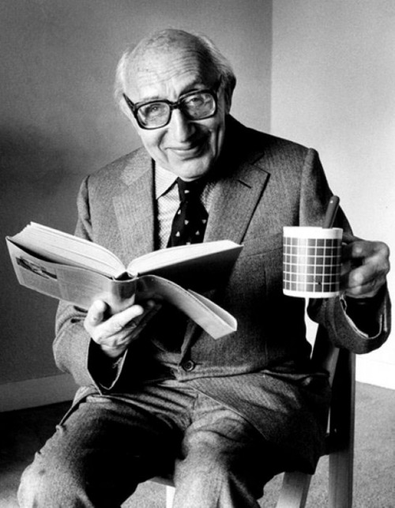

Slide 3
biografía
Sociólogo judío-alemán. Su trabajo se concentró en la relación entre poder, comportamiento, emoción y conocimiento.
Nace en Breslau en 1897 y muere en Ámsterdam en 1990.
Cursa estudios de medicina, filosofía y sociología
En 1933 huye a Francia para posteriormente emanciparse en Inglaterra dónde redactó su obra más conocida “El proceso de la civilización” (1939)

Slide 4
Se desarrolla principalmente en el ámbito de la sociología histórica con su teoría de la evolución.
Logra explicar estructuras sociales complejas sin menoscabar las agencias individuales.
Su principal objeto de estudio es el proceso civilizatorio. No obstante sus ideas son de carácter multidimensional y atañen a varias ciencias sociales.
Elias es un gran referente en estudios relacionados a la transición y modernidad

Slide 5
Principales obras
El proceso de la civilización
La sociedad cortesana
La soledad de los moribundos
Sobre el tiempo
La sociedad de los individuos
Teoría del símbolo: un ensayo de antropología cultural
Conocimiento y poder

Slide 6
Sobre el tiempo
Tiempo como dato social
Sociología del tiempo como intento de superar los esquemas objetivistas y subjetivistas de la gnoseología tradicional.
Rechaza la teoría del saber que parte de un sujeto aislado del mundo y que estudia su relación con este.
El tiempo no es un dato natural, por tanto, no puede ser observado como sujeto exterior (objetivista) ni en su forma de representación subjetiva (subjetivista).
El tiempo, entonces, es un dato social, síntesis simbólica de alto nivel desarrollada por la acumulación de acervo cultural de generación en generación.

Slide 7
Sobre el tiempo
El saber humano visto como resultado de un aprendizaje acumulado
“El presente libro parte de la idea de que el saber humano es el resultado de un largo proceso de aprendizaje de la humanidad, que no conoce principio. Sea cual fuera su aportación innovadora, el individuo se apoya en un saber ya existente y lo prolonga; no otra cosa sucede en el saber sobre el tiempo” (Elias, 1989)

Slide 8
Sobre el tiempo
Las visiones dicotómicas de mundo/individuo, sujeto/objeto, naturaleza/cultura, entre otros, son en la actualidad ingenuas y ya no sirven para acercarse a los problemas de estudio. Por tanto, la pregunta acerca de la naturaleza del tiempo (externa o interna) ya no tendría cabida en la actualidad.

Slide 9
Sobre el tiempo
Sociología del tiempo enmarcada en su sociología de la evolución
“Espero que el lector se de cuenta que esta investigación sobre el tiempo prosigue con el desarrollo de una teoría sociológica bastante amplia, partiendo de diversos y cruciales puntos; entre otros, uno que resulta de la reflexión sobre el tiempo: una teoría sociológica del saber y conocer que no representa al individuo como sujeto del saber, sino a las generaciones humanas o, si se prefiere, a la humanidad que va desarrollándose” (Elias, 1989)

Slide 10
Sobre el tiempo
Principales características de su Sociología del desarrollo:
- Mirada de largo alcance
- Ruptura con las dicotomías
- Influencia de los cambios sociogenéticos en las estructuras psicogenéticas
Sociología del desarrollo como una especie de historiografía narrativa, recorrido de larga duración.
Tiempo que pasa de ser una determinación pasiva y puntual a una determinación activa, exhaustiva y continua en la actualidad.

Slide 11
Sobre el tiempo
Posibilidad tanto de procesos civilizatorios como de procesos descivilizatorios.
Relación entre individuo y sociedad como entrelazamiento indisoluble entre los individuos en el seno de la estructura social, haciéndose patente la interrelación final de las personas – red de interdependencias.
Lo que vincula a los individuos con la sociedad es la propia predisposición natural de los individuos, en tanto los elementos básicos de nuestra naturaleza solo se despliegan cabalmente en la sociedad.

Slide 12
Sobre el tiempo
Por tanto, no es posible la comprensión de los procesos psicogenéticos del individuo sin considerar los procesos sociogenéticos civilizatorios, y por lo mismo, tampoco se puede entender la psicogénesis de nuestra sensibilidad respecto al tiempo sin considerar las estructuras sociales.
La sensibilidad especial que tienen los individuos según la estructura cultural (coacción social) se convierte en parte de su personalidad (autocoacción)

Slide 13
Sobre el tiempo
Ideas principales
Tiempo como síntesis humana de alto nivel y como instrumento simbólico social humano que sirve como medio de orientación en el continuo del devenir referido a los procesos sociales y fruto del acervo cultural del saber.
La determinación del tiempo como instrumento de comunicación humana se lleva a cabo a través de continuos en devenir normalizados que sirven como marco de referencia para medir y definir otros procesos. El tiempo, por tanto, es un marco de referencia que sirve a los individuos para orientarse en el devenir físico y social del mundo.

Slide 14
Sobre el tiempo
Hay una evolución del proceso de determinación y sentimiento del tiempo que no existía en estadios anteriores y que se dirige a una mayor disciplina y coacción del tiempo que se refleja en la estructura de nuestra personalidad.
La “hambruna” del tiempo actual tiene que ver con el hecho de que la estructura de la personalidad de los individuos se conforman de acuerdo a los estadios de desarrollo de las sociedades en que crecen y aprenden.

Slide 15
Sobre el tiempo
“Como muchas otras habilidades sociales, la determinación del tiempo se desarrolló hasta su nivel actual, a través de los siglos, en estrecha relación con el crecimiento de exigencias sociales muy concretas (…) en las grandes sociedades estatales y urbanizadas se vuelve inexorable la necesidad social de determinar el tiempo y los medios para su satisfacción, así como se hace también inevitable el sentido del tiempo de los individuos que integran dichas sociedades” (Elias, 1989)

